Slide 1
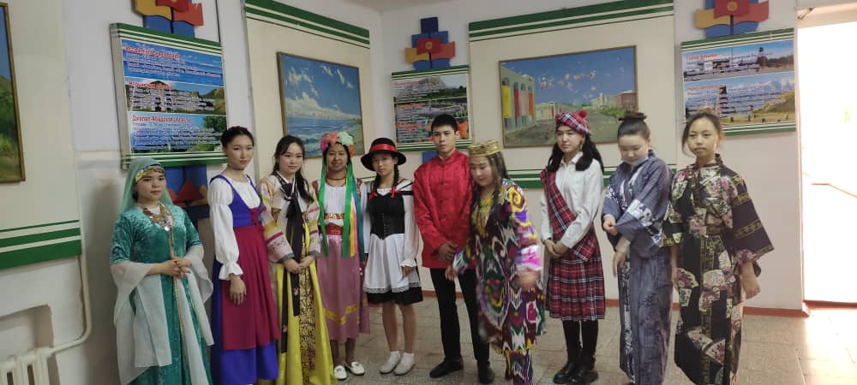
Шаардык сынактын катышуучулары

Slide 2
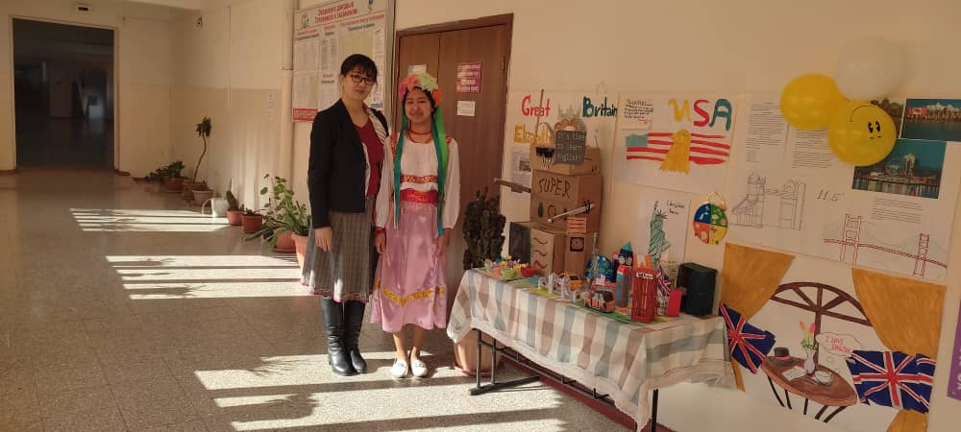
Шаардык сынакта долбоорду жактап чыккандан кийин

Slide 3
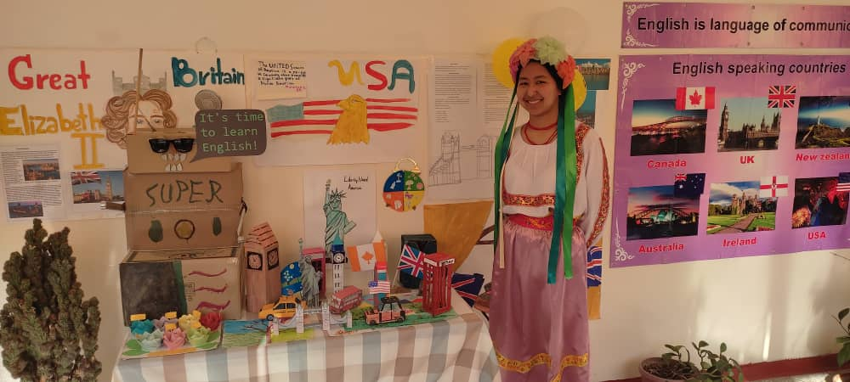
№39 мектепте долборду жактап чыккандан кийин

Slide 4
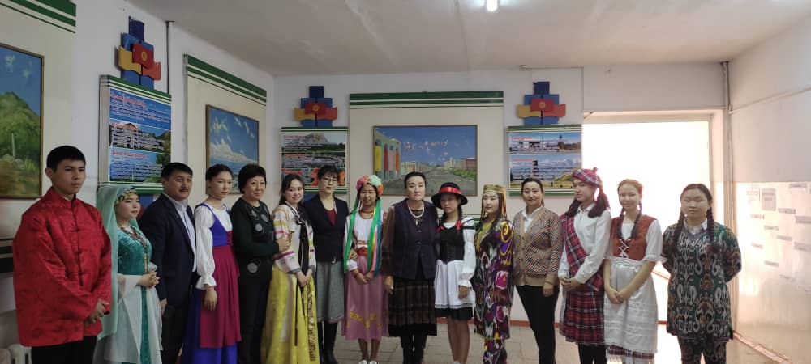
Шаардык сынакта катышуучулар мугалимдери менен

Slide 5
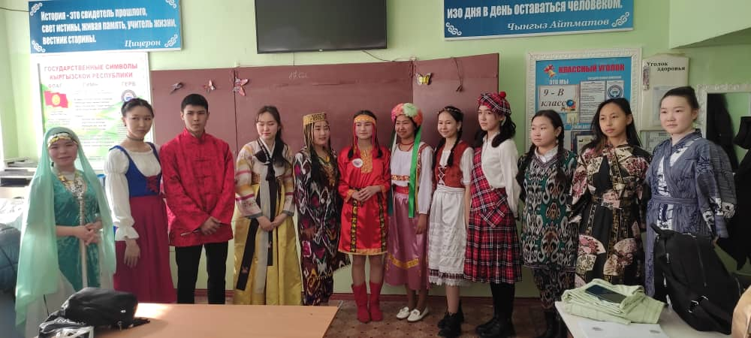
Райондук сынакта катышуучулар менен

Slide 6
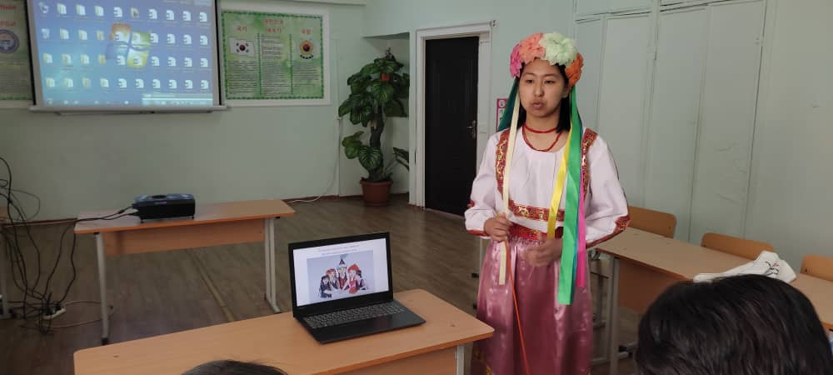
№39 мектеп-гимназиясы шаардык сынакта

Slide 7
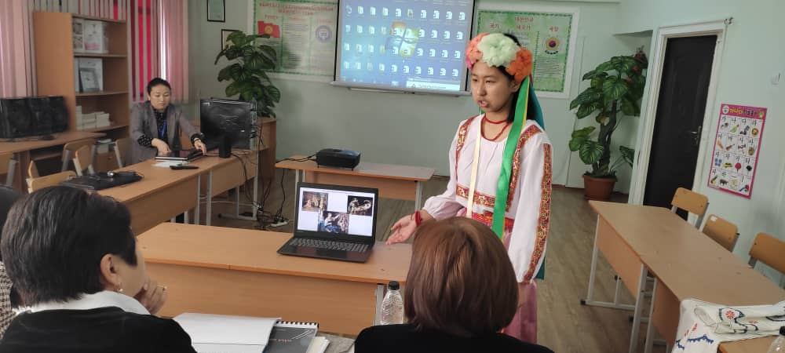
Шаардык сынакта долбоорду жактап жаткан учуру

Slide 8
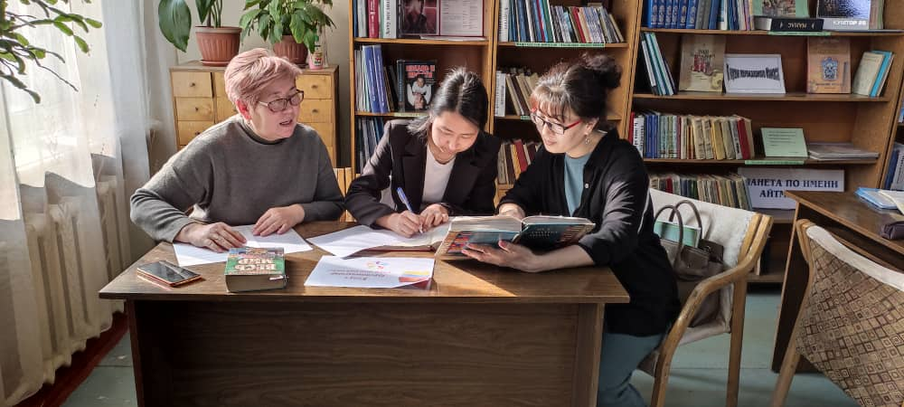
№42 жалпы орто Билим берүүчү мектептин китеп канасында

Slide 9
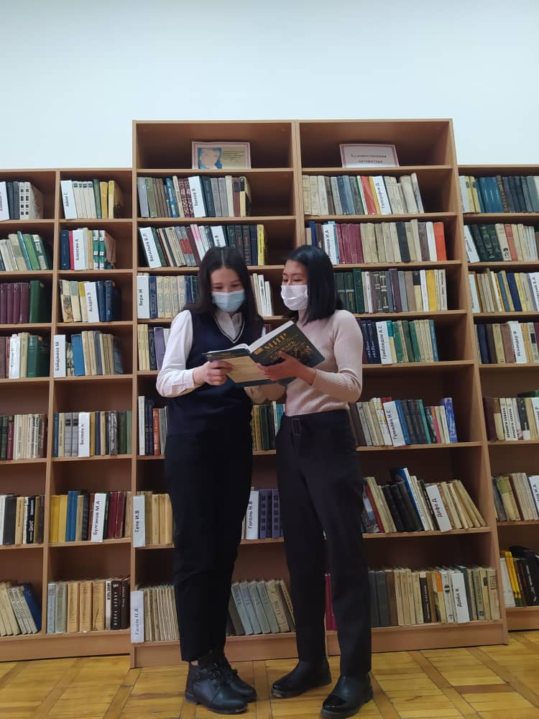
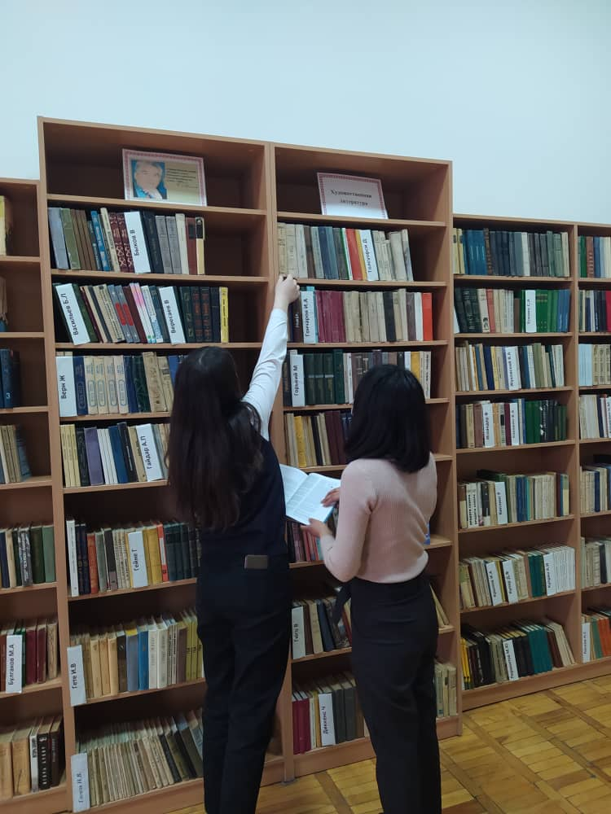
Алыкул Осмонов атындагы улуттук китеп канада

Slide 10
Мектеп китепканасы

Slide 11
№77 мектепте «Тил- достуктун ачкычы» сынагында

Slide 12
«Тил-достуктун ачкычы» долбоору райондук сынакта

Slide 13
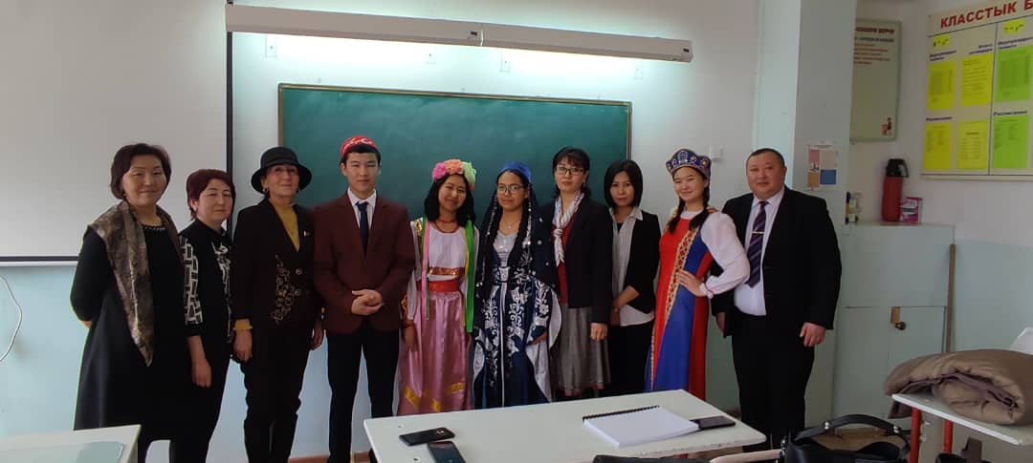
Ленин районундагы кароо-сынакка катышкан окуучулар мугалимдери менен

Slide 14
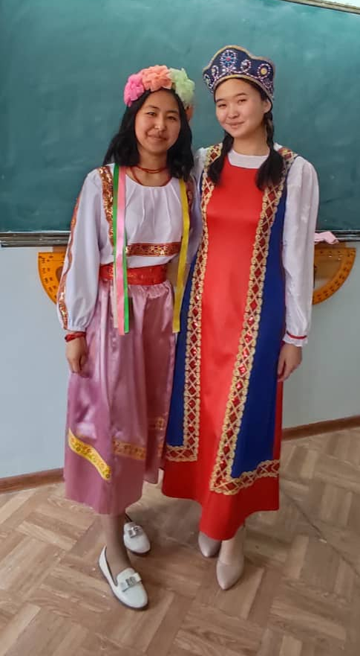
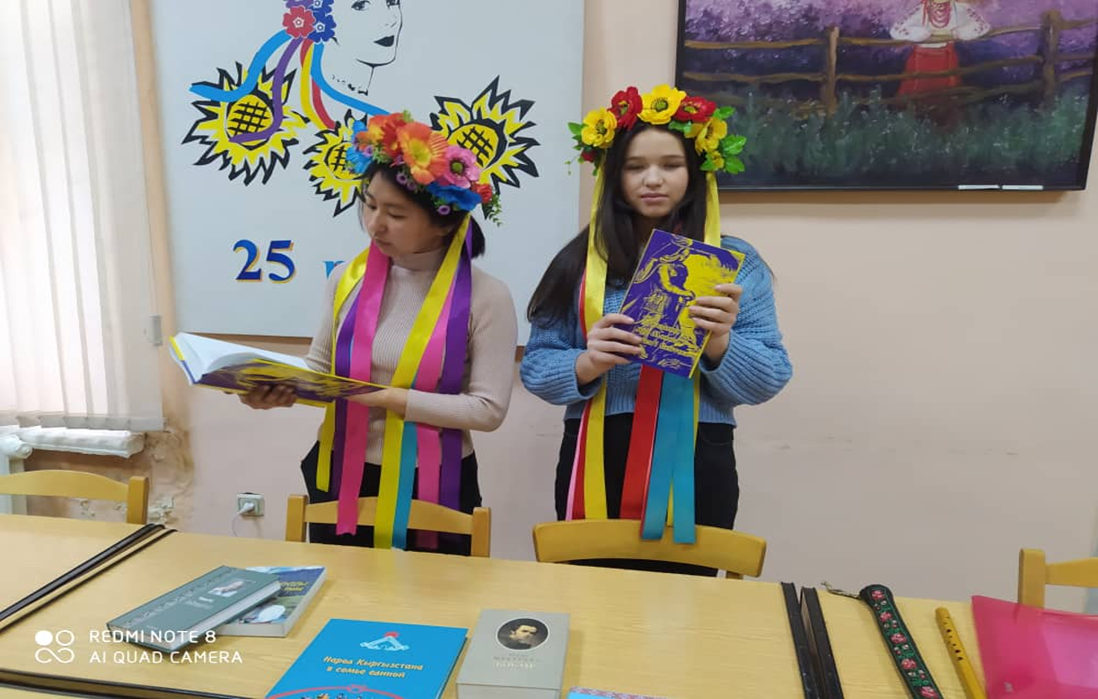
Украинанын улуттук кийими

Slide 15
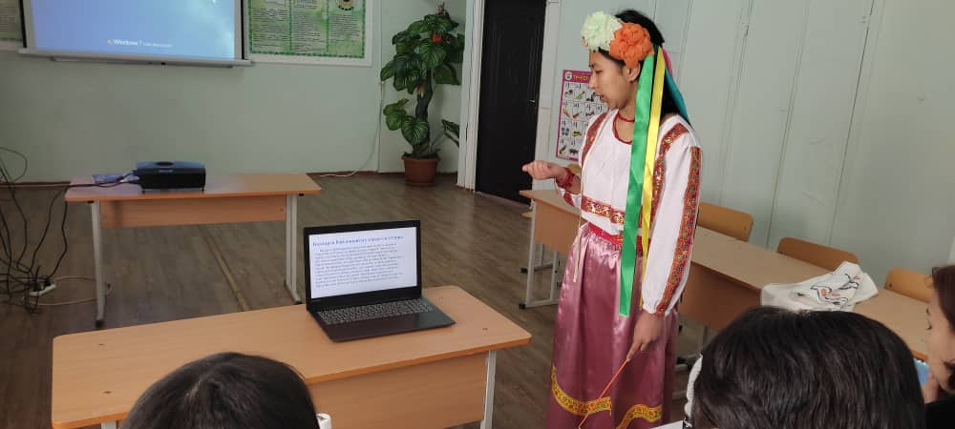
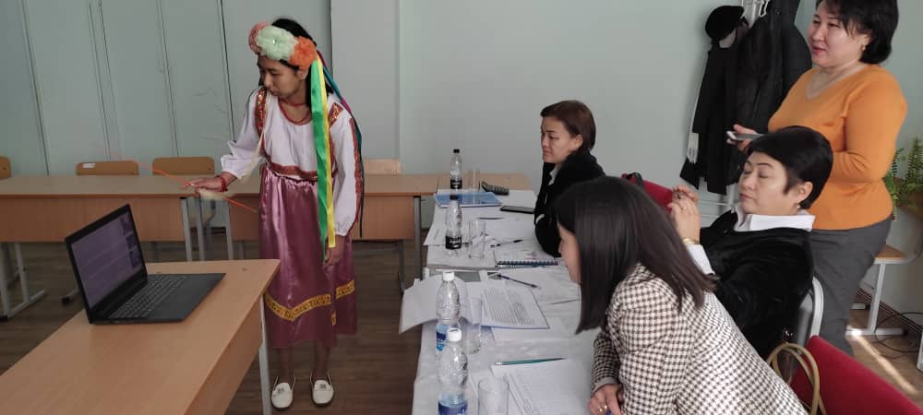
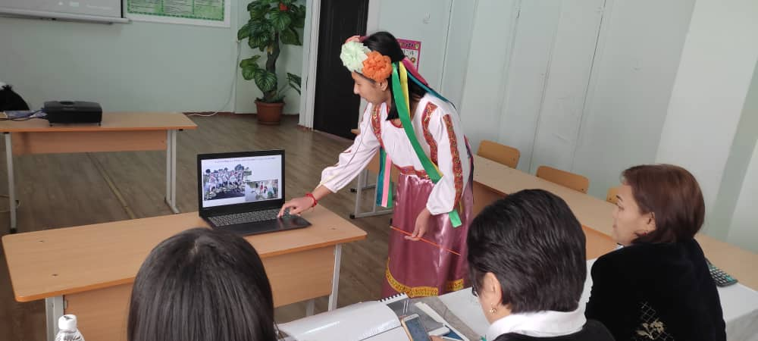
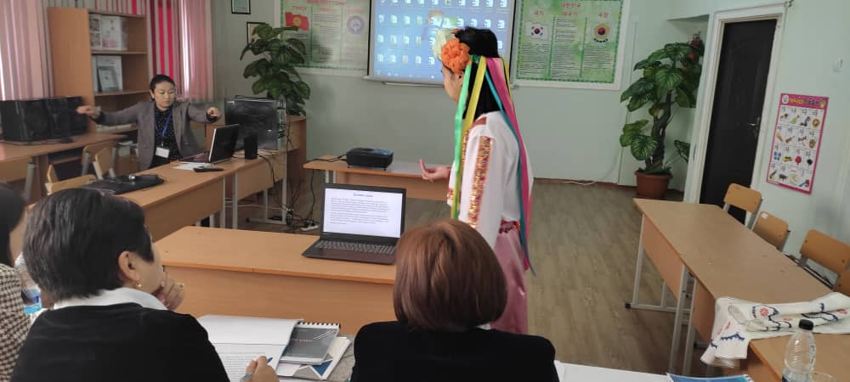
Шаардык кароо-сынактагы аткаруу учуру

Slide 16
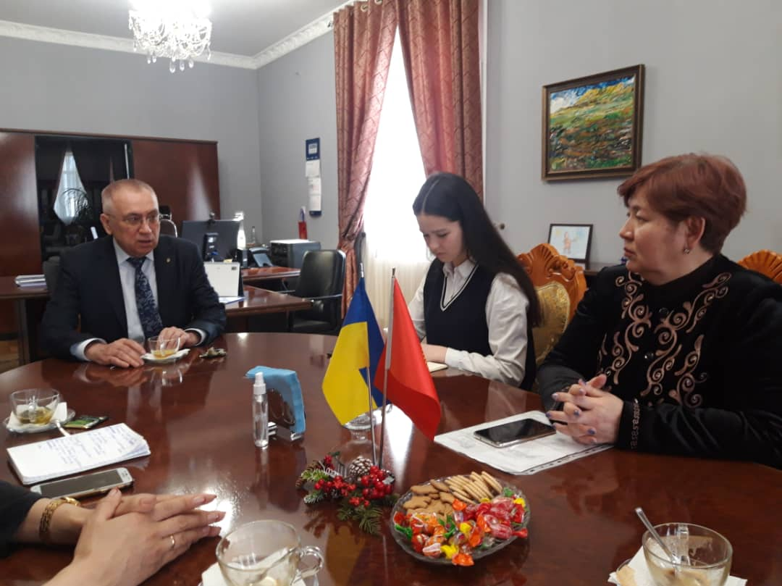
Украинанын элчилигинде окуучулар менен

